Slide 1
TCP/IP协议简介

Slide 2
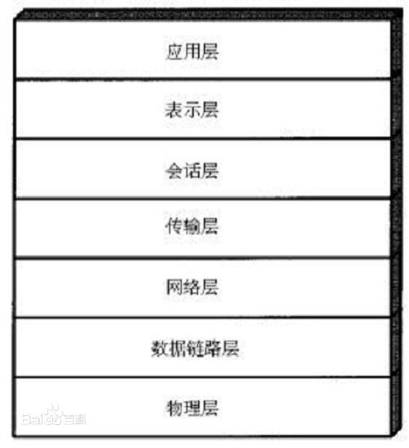
7层协议
网络7层协议

Slide 3
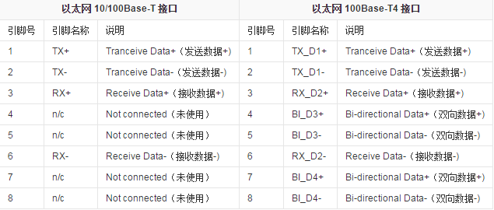
物理层
规定网络传输的设备物理特性
    超5类线
    光纤
    wifi

Slide 4
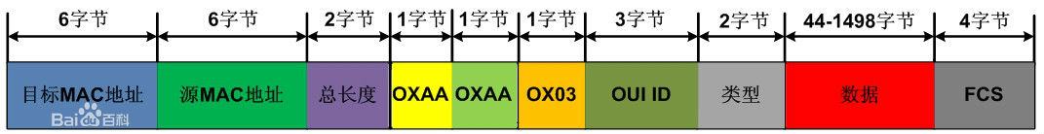
数据链路层
数据链路层协议
    异步传输模式
    IEEE 802.3
    帧中继
    高级数据连结控制（High-Level Data Link Control或HDLC）等。
数据链路层工作原理
    封装成帧
      MTU
    基于转义符的帧封装
      ESC SOH EOF
    差错检测
      奇偶校验、CRC校验
    重发机制
      空闲重发请求
      连续重发请求
    流量控制

Slide 5
网络层
IP协议
    寻址
    分段
ARP协议
    提供IP到MAC的映射
RARP协议
    为MAC分配到IP地址的映射
DHCP协议
    RAPR的升级版本
    支持tcp/udp协议
    支持转发

Slide 6
传输层
TCP协议
    可靠性传输
      三次握手
      重传
      窗口确认
    面向流
UDP协议
    UDP是一个无连接协议
    不可靠传输
    支持广播
    面向报文

Slide 7
上层协议
会话层
    RPC，SQL
表示层
    加密，ASCII
应用层
    telnet，HTTP,FTP,NFS,SMTP

